Slide 1


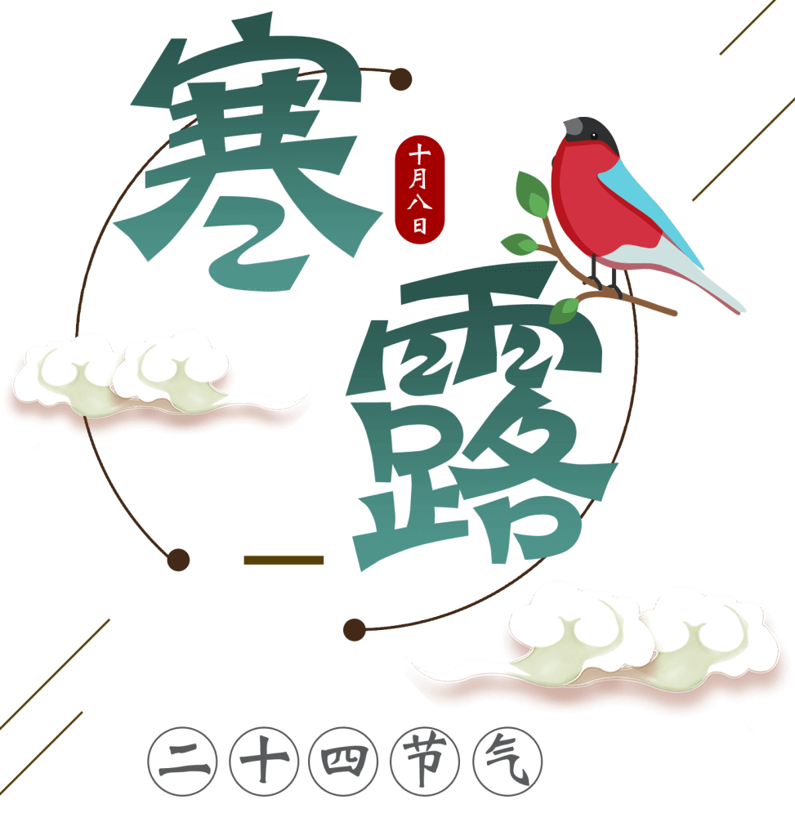

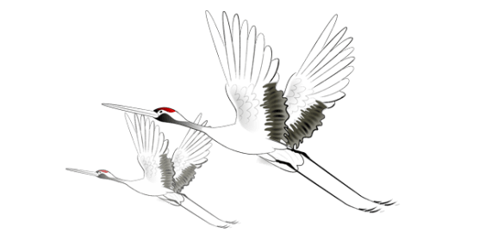

二
十
四
节
气
HANLU
HANLU

Slide 2

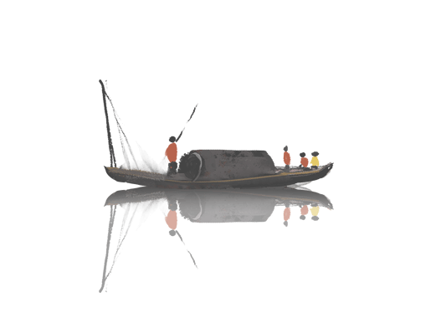
二
十
四
节
气
寒露是二十四节气中的第17个节气，是干支历酉月的结束以及戌月的起始;时间点在公历每年10月8日或9日视太阳到达黄经195°(处于室女座)时。《月令七十二候集解》说:"九月节，露气寒冷，将凝结也。"寒露的意思是气温比白露时更低，地面的露水更冷，快要凝结成霜了。寒露时节，南岭及以北的广大地区均已进入秋季，东北和西北地区已进入或即将进入冬季。

Slide 3




寒露 的 气 候 特 点
目
寒露 的 常 识 介绍
录
寒露
寒露 的 养 生知识
寒露 的 习 俗介绍

Slide 4
https://www.ypppt.com/
寒露
气 候 特 点

Slide 5
寒露--气候特点
寒露节气始于10月上旬末，10月下旬结束。太阳的直射点在南半球继续南移，北半球阳光照射的角度开始明显倾斜，地面所接收的太阳热量比夏季显著减少，冷空气的势力范围所造成的影响，有时可以扩展到华南。在广东一带流传着这样的谚语：“寒露过三朝，过水要寻桥”，指的就是天气变凉了，可不能像以前那样赤脚趟水过河或下田了。可见，寒露期间，人们可以明显感觉到季节的变化。更多的地区，更多的人们，开始用"寒"字来表达自己对天气的感受了。

Slide 6
寒露
常识介绍

Slide 7
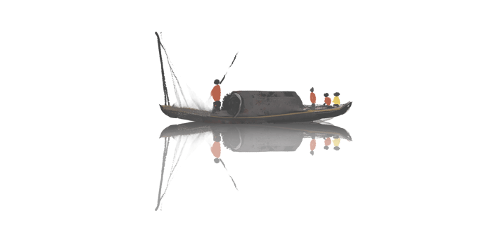
寒露—常识介绍
对于寒露时节的一些讲究和说法，可以追溯到古代。古时候人们把寒露分为三个阶段：第一个阶段是，随着节气的变化，南来的大雁排成一字形或人字形列队向南迁移；第二个阶段是，各种鸟儿和雀儿都不见了，只有海边的蛤蜊形似雀儿鸟儿一样存留在沙滩上；第三个阶段是，各种各样的菊花相继开放。
节日PPT模板 http://www.ypppt.com/jieri/

Slide 8

寒露—常识介绍
我国古代将寒露分为三候：“一候鸿雁来宾；二候雀入大水为蛤；三候菊有黄华。”此节气中鸿雁排成一字或人字形的队列大举南迁；
深秋天寒，雀鸟都不见了，古人看到海边突然出现很多蛤蜊，并且贝壳的条纹及颜色与雀鸟很相似，所以便以为是雀鸟变成的；第三候的“菊始黄华”是说在此时菊花已普遍开放。

Slide 9
寒露
养生知识

Slide 10
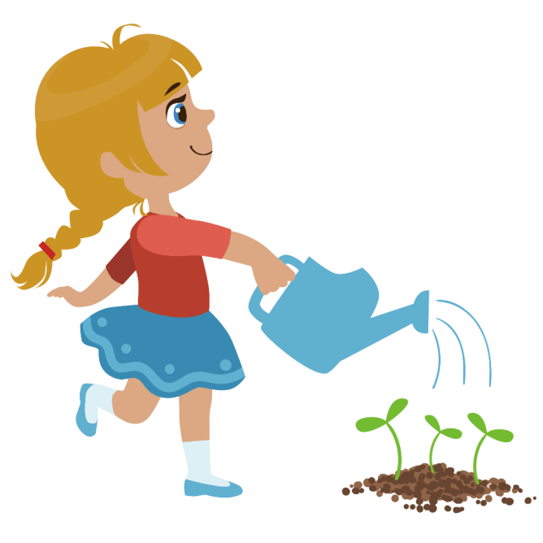
寒露—养生知识
衣 秋季凉热交替，气温逐渐下降，不要经常赤膊露身以防凉气侵入体内。“白露身不露寒露脚不露”这是一条很好养身之道。“一场秋雨一场凉”，我们要随着天气转凉逐渐增添衣服，但添衣不要太多、太快。俗话说“春捂秋冻”。秋天适度经受些寒冷有利于提高皮肤和鼻粘膜耐寒力，对安度冬季有益。秋天早晚凉意甚浓要多穿些衣服。另外，秋季腹泻多发季节应特别注意腹部保暖。

Slide 11
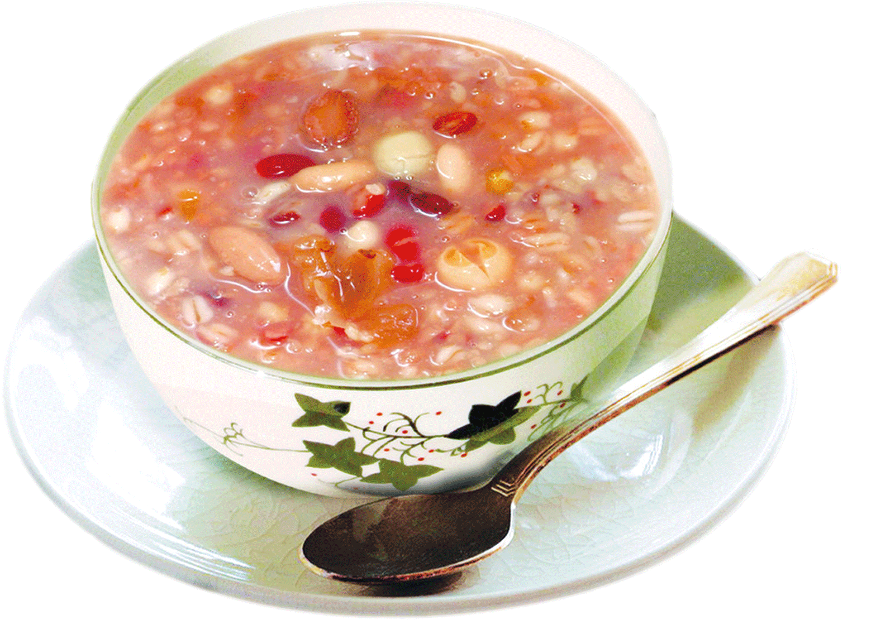
寒露—养生知识
食 秋季神经兴奋，食欲骤增，要防止过量饮食。要少吃辣味和生冷食物多吃酸性和热饮和热软食物。不吃霉变和不洁食物，避免感染肠道传染病。中秋之后天气干燥易出口渴咽干唇燥皮肤干涩等“秋燥病”，应多吃水果，常喝开水绿豆汤、豆浆、牛奶等满足肌体的需要提高抗燥病力。
Notes:
https://www.ypppt.com/

Slide 12
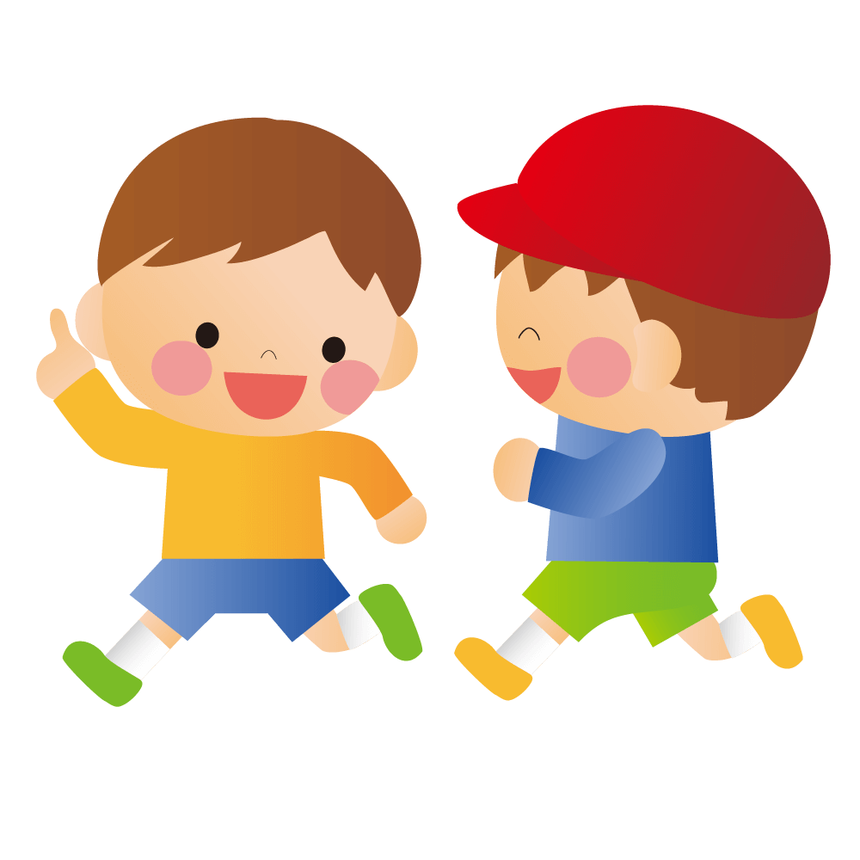
寒露—养生知识
住 秋季宜早睡早起，保证睡眠充足。注意劳逸结合，防止房劳伤肾。初秋白天气温高电扇不宜久吹；深秋寒气袭人，既要防止受寒感冒，又要经常打开门窗，保持室内空气新鲜。条件许可情况下，居室及其周围可种植一些绿叶花卉让环境充满生机又可净化空气促进身体健康。

Slide 13
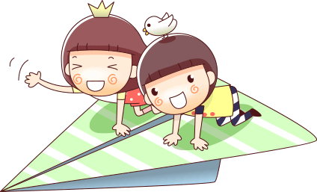
寒露—养生知识
秋天虽没有春天那样春光明媚，生机勃勃，但秋高气爽遍地金黄另有一番动人景象。到公园湖滨郊野进行适当的体育锻炼可增强体质。秋游也一种好的活动形式 既可调节精神又可强身健体。

Slide 14
寒露
习俗介绍

Slide 15
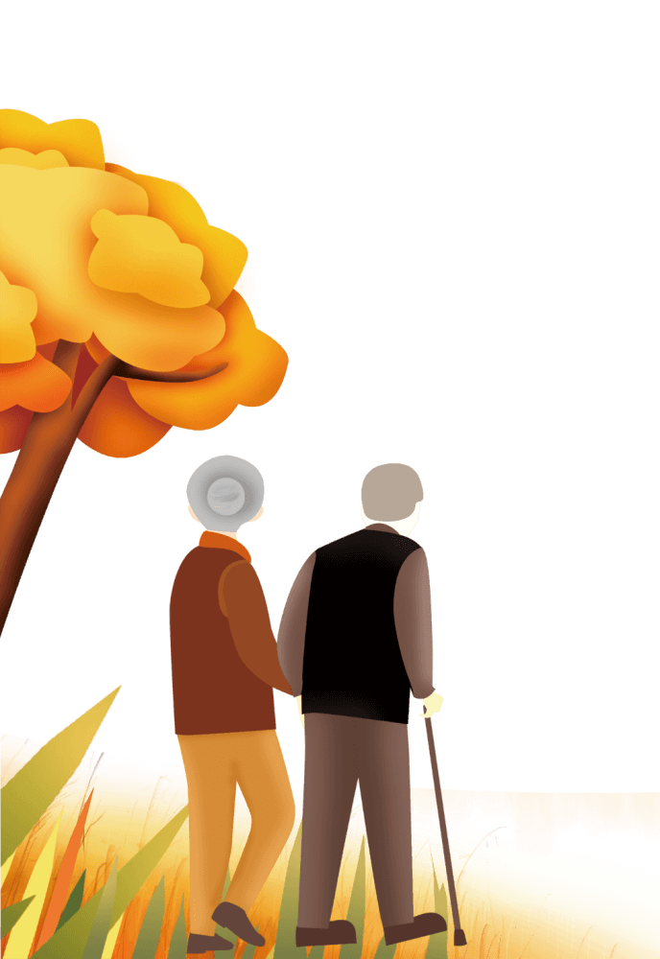
寒露—习俗介绍
如果说白露时节天气转凉，开始出现露水，那么到了寒露，则露水增多，且气温更低。此时我国有些地区会出现霜冻，北方已呈深秋景象，白云红叶，偶见早霜，南方也秋意渐浓，蝉噤荷残。北京人登高习俗更盛，景山公园、八大处、香山等都是登高的好地方，重九登高节，更会吸引众多的游人。肥瘦。
登高习俗

Slide 16
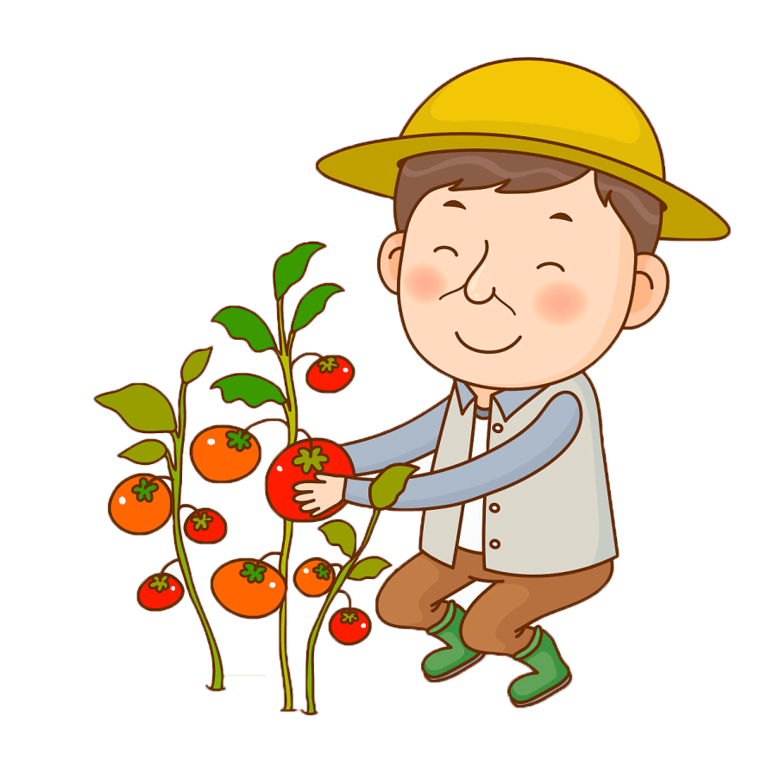
寒露—习俗介绍
农事习俗
寒露时天气对秋收十分有利，农谚有：黄烟花生也该收，起捕成鱼采藕芡。大豆收割寒露天，石榴山楂摘下来。寒露蜜桃属北方晚熟桃品种，成熟期在寒露前后，故名“寒露蜜桃”。

Slide 17
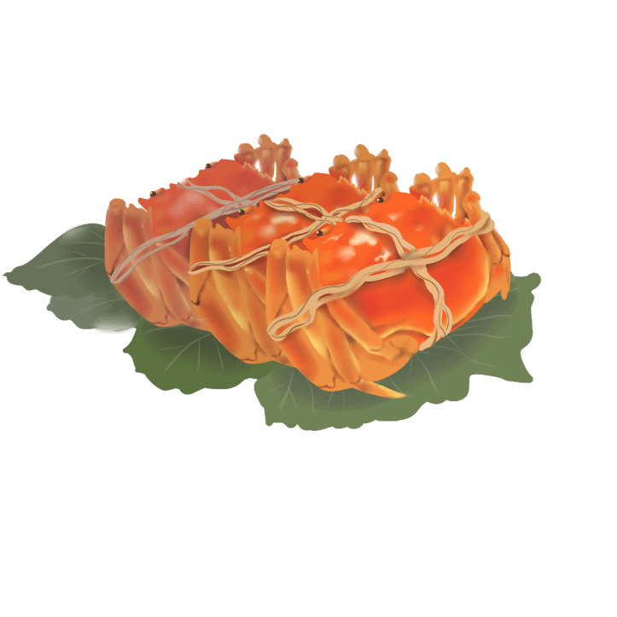
寒露—习俗介绍
吃母蟹
俗话说“西风响，蟹脚痒”，天一冷螃蟹的味道就要“正”了。“九月团脐，十月尖”，寒露时节雌蟹卵满、黄膏丰腴，正是吃母蟹的最佳季节，等农历十月以后，最好吃的则要轮到公蟹了。但过敏体质、胃寒者及孕妇、高血脂者不宜吃蟹黄，另外要注意螃蟹忌与柿子同吃，以免生成胃石。

Slide 18
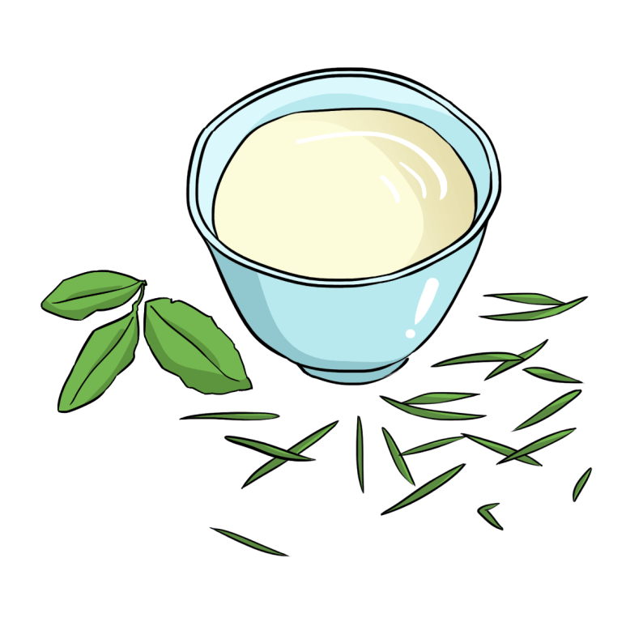
寒露—习俗介绍
老南京有喝“寒露茶”的习惯。寒露前后正是茶树生长的极好时期。每年寒露的前三天和后四天所采之茶，谓之“正秋茶”，秋茶中以正秋茶为最佳。寒露茶既不像春茶那样鲜嫩，不经泡，也不像夏茶那样干涩味苦，而是有一种独特甘醇清香味，尤受老茶客喜爱。
喝寒露茶

Slide 19

寒露—诗词
月夜梧桐叶上见寒露
唐·戴察
萧疏桐叶上，月白露初团。滴沥清光满，荧煌素彩寒。
风摇愁玉坠，枝动惜珠干。气冷疑秋晚，声微觉夜阑。
凝空流欲遍，润物净宜看。莫厌窥临倦，将晞聚更难。

Slide 20


寒露—诗词
败荷鹡鸰图
唐寅
飞唤行摇类急难，野田寒露欲成团。
莫言四海皆兄长，骨肉而今冷眼看。

Slide 21
二
十
四
节
气
HANLU
HANLU

Slide 22
更多精品PPT资源尽在—优品PPT！
www.ypppt.com
PPT模板下载：www.ypppt.com/moban/ 节日PPT模板：www.ypppt.com/jieri/
PPT背景图片：www.ypppt.com/beijing/ PPT图表下载：www.ypppt.com/tubiao/
PPT素材下载： www.ypppt.com/sucai/ PPT教程下载：www.ypppt.com/jiaocheng/
字体下载：www.ypppt.com/ziti/ 绘本故事PPT：www.ypppt.com/gushi/
PPT课件：www.ypppt.com/kejian/
Notes:
模板来自于 优品PPT https://www.ypppt.com/

